Slide 1
МКОУ «Медвёдская средняя общеобразовательная школа №17» Открытый урок по окружающему миру в 3 классе по теме «Вода – растворитель»
Подготовила учитель начальных классов Сизова Надежда Васильевна
2012-2013 учебный год

Slide 2

Тема: «Вода – растворитель»
Задание:
Провести опыты и наблюдения, повторить свойства воды.

Slide 3
План работы по теме
«Вода –растворитель»
1. Повторение.
3. Выводы.
«Вода – растворитель»
2. Опыты »Растворение веществ в воде»
4. Использование людьми свойства воды растворять некоторые вещества.

Slide 4


В каком состоянии вода?

Slide 5
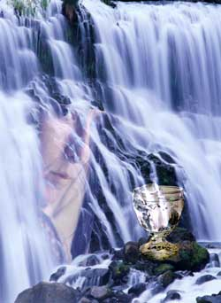
Отгадайте загадки:
1.Утром бусы засверкали, всю траву собой заткали, а пошли искать их днем – ищем, ищем – не найдем.
Меня частенько просят, ждут, а только появлюсь, и прятаться начнут.
Меня пьют, меня льют, всем я нужна. Кто я такая?
4. Летом бежит, а зимой стоит.
5. Ни в огне не горит, ни в воде не тонет.
Похож я с виду на горох, где я пройду – переполох.
На дворе горой, а в избе водой.

Slide 6







Slide 7
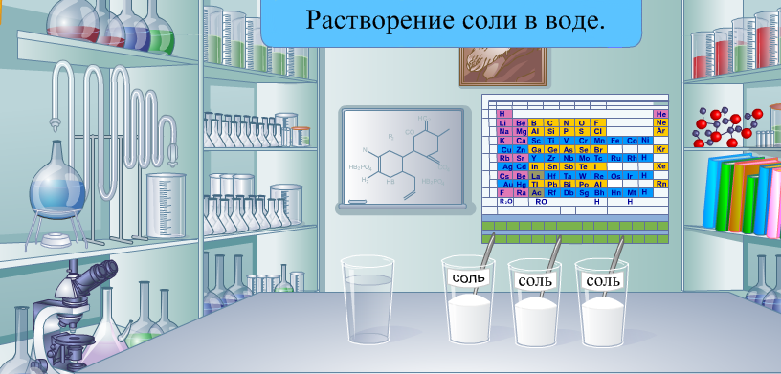
Изменилась ли прозрачность воды?
Изменился ли цвет воды?
Изменился ли вкус воды?
Можно ли сказать, что соль исчезла?

Slide 8
ФИЛЬТР, –а, м.
Прибор, устройство или сооружение для очищения жидкостей, газов от твёрдых частиц, примесей.
2. Устройство для выделения лучей, сигналов определённой частоты из потока волн (во 2 знач.) (спец.). Световой ф. Акустический ф. Электрический ф.
| прил. фильтровый, –ая, –ое.

Slide 9


Осталась ли соль на фильтре?
Изменился ли вкус воды?
Что происходит с солью в воде?

Slide 10


Изменилась ли прозрачность воды?
Изменился ли цвет воды?
Изменился ли вкус воды?
Можно ли сказать, что сахар исчез?

Slide 11


Остался ли сахар на фильтре?
Изменился ли вкус воды?
Остался ли сахар на фильтре?

Slide 12
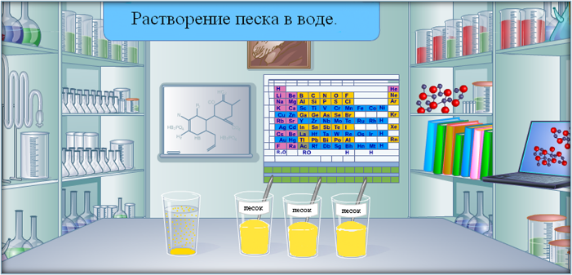

Изменилась ли прозрачность воды?
Изменился ли цвет воды?
Исчезли ли песчинки?

Slide 13



Что проходит через фильтр, а что остаётся на нём?
Что происходит с речным песком в воде?

Slide 14





Все ли вещества растворяются в воде?
Всегда ли с помощью фильтра можно выявить, растворяется вещество в воде или нет?

Slide 15

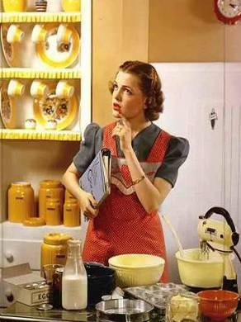
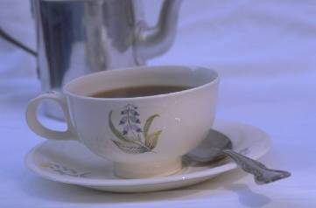
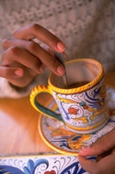
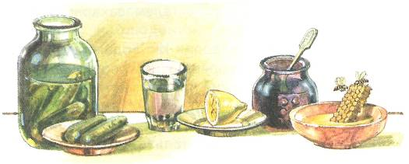
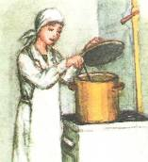
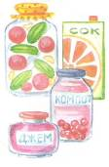

Slide 16
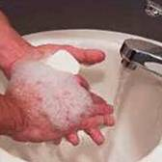
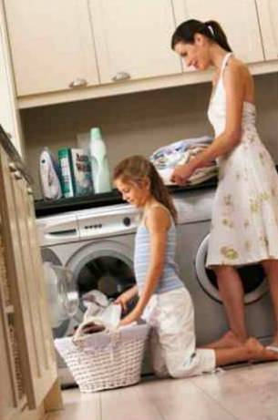
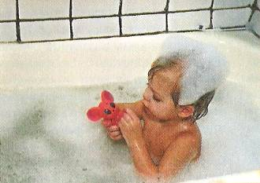

Slide 17
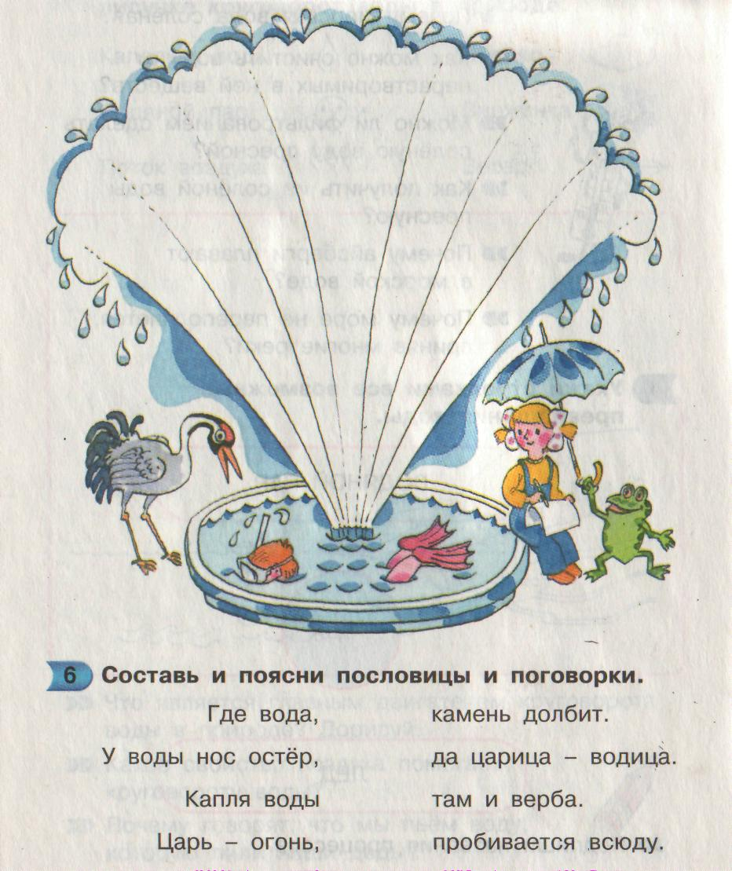
Составь и поясни пословицы и поговорки

Slide 18
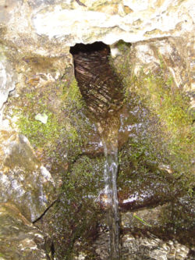


Slide 19







Slide 20



Slide 21




